Slide 1

Основы обработки временных рядов алгоритмами МЛ и ИИ
Лекция 8 Нейронные сети

Slide 2
Посещаемость

Slide 3

Градиентный спуск

Slide 4
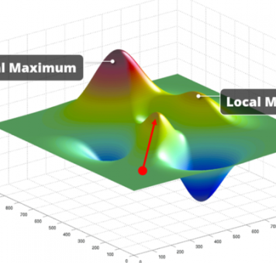
Градиентный спуск в машинном обучении
Оптимизация - большая часть машинного обучения. В основе каждого алгоритма машинного обучения лежит алгоритм оптимизации.
Градиентный спуск — самый используемый алгоритм обучения, он применяется почти в каждой модели машинного обучения.
Градиентный спуск — это, по сути, и есть то, как обучаются модели. Без градиентного спуска машинное обучение не было бы там, где сейчас. Метод градиентного спуска с некоторой модификацией широко используется для обучения персептрона и глубоких нейронных сетей, используется и в методе градиентного бустинга – самом популярном метод решения задач классификации и регрессии для структурированных (табличных) данных

Slide 5
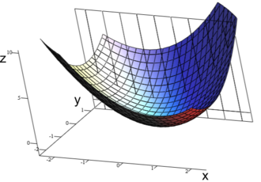
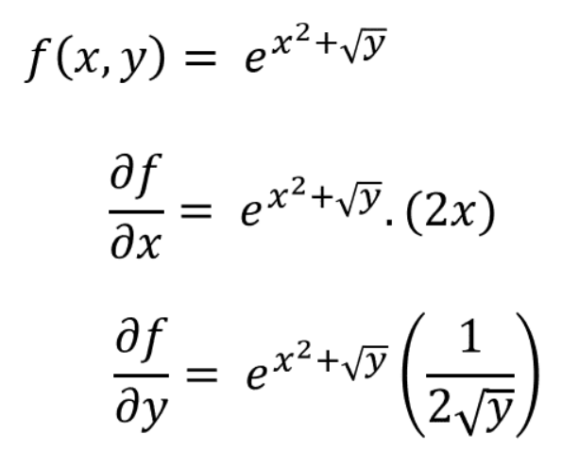
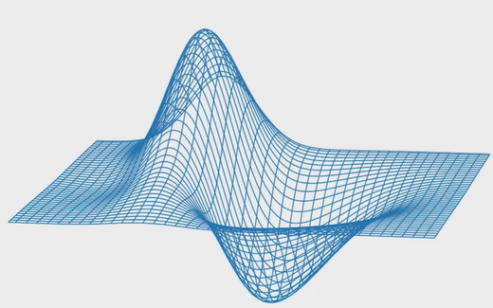
Частные производные
График функции z = x² + x·y + y²
Частная производная в точке (1, 1, 3) при постоянном y соответствует углу наклона касательной прямой, параллельной плоскости x·y.

Slide 6
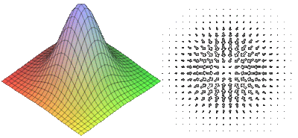
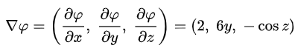
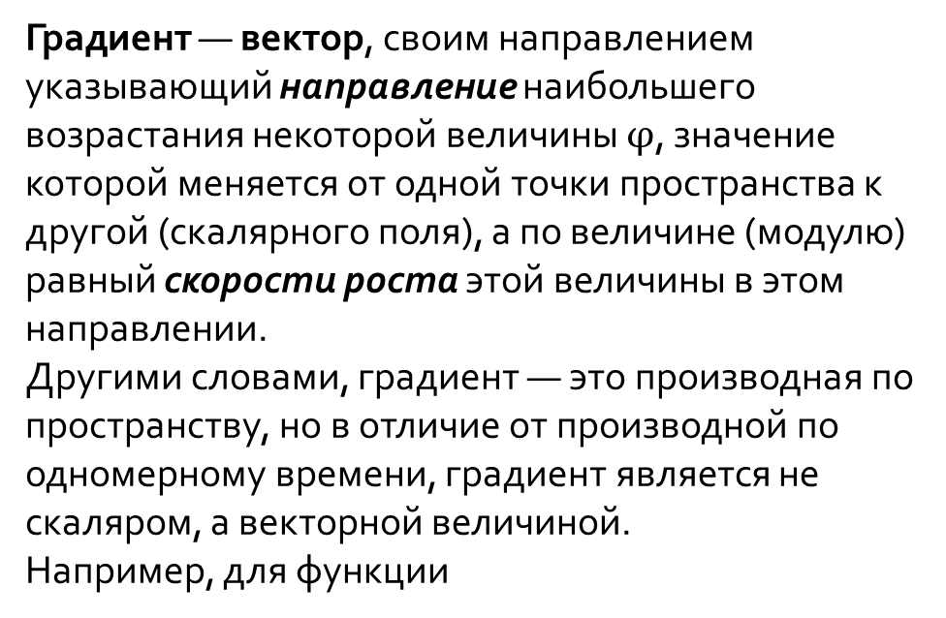
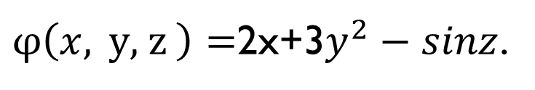
Градиент
Градиент — вектор, своим направлением указывающий направление наибольшего возрастания некоторой величины $φ$, значение которой меняется от одной точки пространства к другой (скалярного поля), а по величине (модулю) равный скорости роста этой величины в этом направлении.
Другими словами, градиент — это производная по пространству, но в отличие от производной по одномерному времени, градиент является не скаляром, а векторной величиной.
Например, для функции
$φ\left(x, \text{y}\text{, }\text{z} \right)=$2x+3$y^{2}−sinz$.
Операция градиента преобразует холм (слева), если смотреть на него сверху, в поле векторов (справа). Видно, что векторы направлены «в горку» и чем длиннее, тем круче наклон

Slide 7
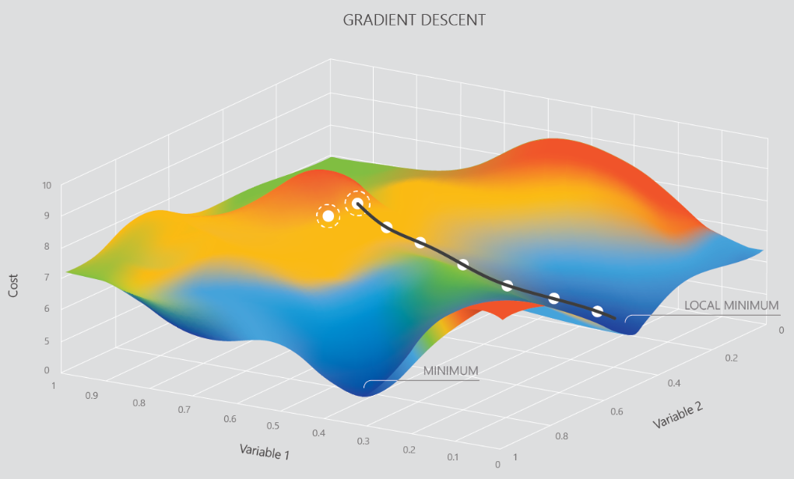
Что такое градиентный спуск
Градиентный спуск — метод нахождения минимального значения функции потерь (существует множество видов этой функции). Минимизация любой функции означает поиск самой глубокой впадины в этой функции.
Функция потерь (стоимости) или Loss используется, чтобы контролировать ошибку в прогнозах модели машинного обучения. Поиск минимума означает получение наименьшей возможной ошибки или повышение точности модели. Мы увеличиваем точность, перебирая набор учебных данных при настройке параметров нашей модели (весов и смещений для нейронной сети)

Slide 8
Обучение и функция потерь (Loss function)
Обучение модели означает определение хороших значений для всех весов и смещений из отмеченных примеров. Функция потерь является мерой расхождения между истинным значением оцениваемого параметра и оценкой параметра.
В контролируемом обучении (обучении с учителем) алгоритм машинного обучения строит модель, анализируя множество примеров и пытаясь найти модель, минимизирующую loss; этот процесс называется минимизацией эмпирического риска.
Loss - это штраф за плохой прогноз. То есть loss - это число, указывающее, насколько плохое предсказание модели было на одном примере. Если прогноз модели идеален, потери (ошибки) равны нулю; в противном случае loss больше нуля. Цель обучения модели - найти набор весов и смещений, которые имеют низкие потери в среднем по всем примерам.
Наиболее часто используемой является квадратичная функция потерь
(L₂-норма)

Slide 9
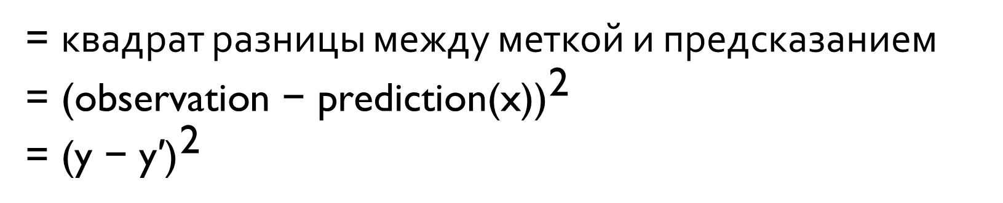
Обучение и функция потерь (Loss function)
Наиболее часто используемой является квадратичная функция потерь (L₂-норма)
= квадрат разницы между меткой и предсказанием
= ${\text{(}\text{observation}\text{ − }\text{prediction}\text{(}\text{x}\text{))}}^{\text{2}}$
= ${\text{(}\text{y}\text{ − }\text{y}\text{′)}}^{\text{2}}$
Преимуществом квадратичной функции потерь являются инвариантность к знаку - значение функции всегда положительно. Т.е. независимо от знака ошибки результат будет один и тот же. Квадратичная функция потерь используется в моделях, параметры которых оцениваются на основе метода наименьших квадратов, например линейной регрессии.

Slide 10
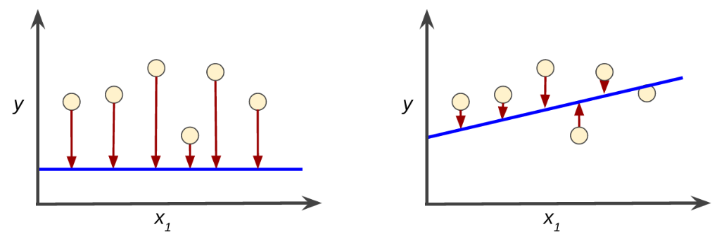
Например, на рисунке показана модель с высокими loss слева и модель с низкими loss справа. Обратите внимание на следующее на рисунке:
Стрелки представляют loss. Синие линии представляют прогнозы.
Обратите внимание, что стрелки на левом графике намного длиннее, чем их аналоги на правом графике. Ясно, что линия на правом графике - гораздо лучшая прогностическая модель, чем линия на левом графике.
Вы можете задаться вопросом, можете ли вы создать математическую функцию - функцию потерь, которая бы содержательно объединяла отдельные потери

Slide 11
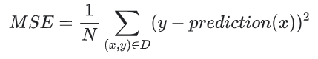
Среднеквадратичная ошибка ( MSE ) - это среднеквадратичная потеря на пример по всему набору данных. Чтобы вычислить MSE, суммируйте все возведенные в квадрат потери для отдельных примеров и затем разделите на число примеров:
где (x,y) это пример в котором:
x - набор функций (признаков, входов), который модель использует для прогнозирования
y - метка примера
prediction(x) – предсказанное моделью значение
D - набор данных, содержащий множество отмеченных примеров (x,y)
N количество примеров в D

Slide 12
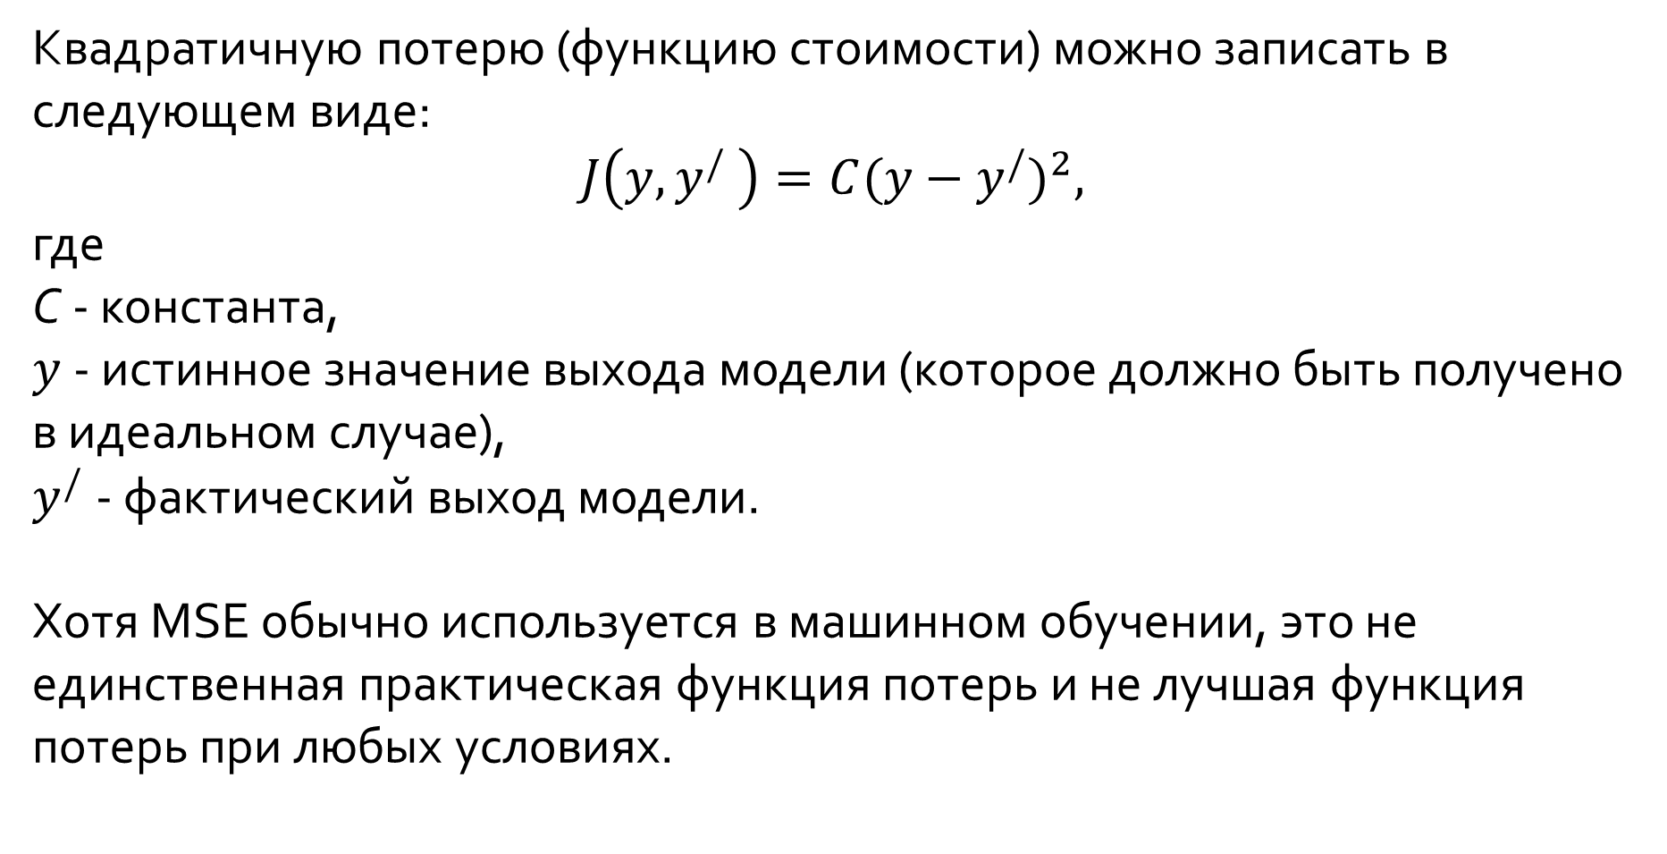
Квадратичную потерю (функцию стоимости) можно записать в следующем виде:
$$J\left(y,y^{/} \right)=C{(y−y^{/})}^{2},$$
где
C - константа,
$y$ - истинное значение выхода модели (которое должно быть получено в идеальном случае),
$y^{/}$ - фактический выход модели.
Хотя MSE обычно используется в машинном обучении, это не единственная практическая функция потерь и не лучшая функция потерь при любых условиях.

Slide 13
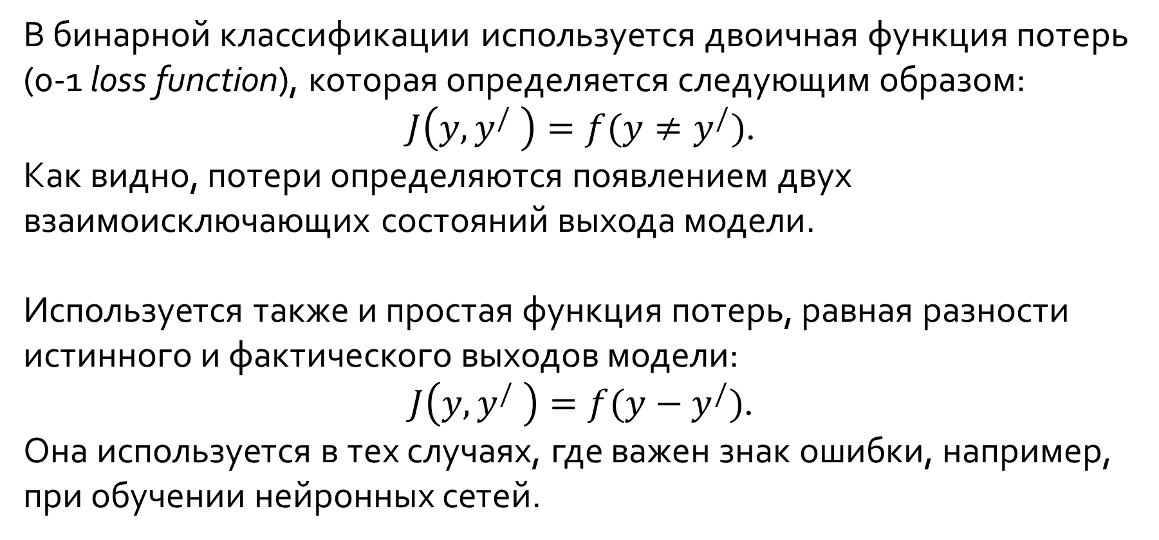
В бинарной классификации используется двоичная функция потерь (0-1 loss function), которая определяется следующим образом:
$J\left(y,y^{/} \right)=f(y≠y^{/})$.
Как видно, потери определяются появлением двух взаимоисключающих состояний выхода модели.
Используется также и простая функция потерь, равная разности истинного и фактического выходов модели:
$J\left(y,y^{/} \right)=f(y−y^{/})$.
Она используется в тех случаях, где важен знак ошибки, например, при обучении нейронных сетей.

Slide 14
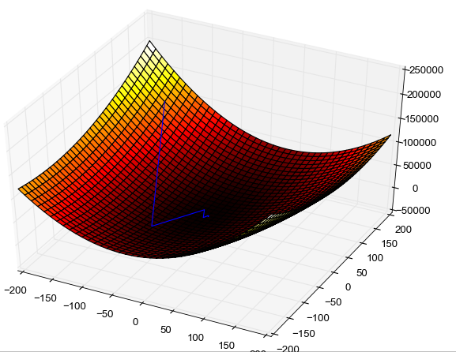
Функция потерь предназначена для отслеживания ошибки с каждым примером обучениям, в то время как производная функции относительного одного веса – это то, куда нужно сместить вес, чтобы минимизировать ее для этого примера обучения. Вообще можно создавать модели даже без применения функции потерь. Но тогда придется использовать производную относительно каждого веса (dJ/dw).
Теперь, когда мы определили направление, в котором нужно подтолкнуть вес, нам нужно понять, как это сделать. Тут мы используем коэффициент скорости обучения, его называют гипер-параметром.

Slide 15
Гиперпараметры модели — параметры, значения которых задается до начала обучения модели и не изменяется в процессе обучения. У модели может не быть гиперпараметров.
Параметры модели — параметры, которые изменяются и оптимизируются в процессе обучения модели и итоговые значения этих параметров являются результатом обучения модели.
Примерами гиперпараметров могут служить количество слоев нейронной сети, а также количество нейронов на каждом слое. Примерами параметров могут служить веса ребер нейронной сети.
Для нахождения оптимальных гиперпараметров модели могут применяться различные алгоритмы настройки гиперпараметров

Slide 16
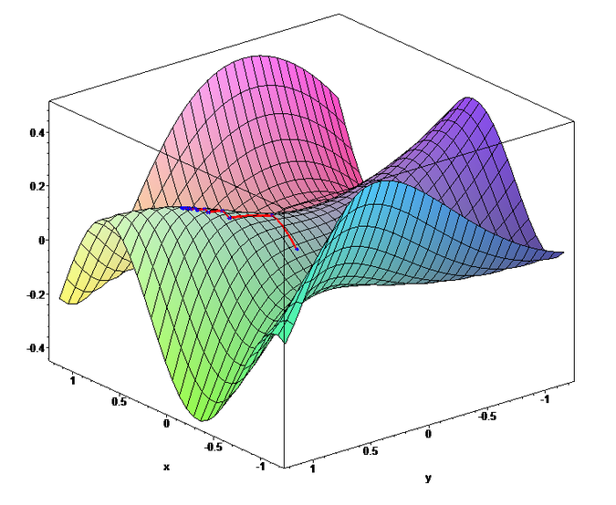
Оптимизация - большая часть машинного обучения
Градиентный спуск - это процедура оптимизации, которую вы можете использовать со многими алгоритмами машинного обучения

Slide 17
На рисунке показана сеть с двумя весовыми параметрами:
На горизонтальной плоскости размещаются две оси для весов w1 и w2, соответственно.
На вертикальной оси откладываются значения потерь для каждого сочетания весов.
Другими словами, форма кривой является отражением “ландшафта потерь” в нейронной сети. Кривая представляет потери для различных значений весов при сохранении неизменным фиксированного набора входных данных.

Slide 18
Синяя линия соответствует траектории алгоритма градиентного спуска при оптимизации:
Работа алгоритма начинается с выбора некоторых случайных значений обоих весов и вычисления значения потери.
После каждой итерации весовые значения будут обновляться (в результате чего, как можно надеяться, снизится потеря), и алгоритм будет перемещаться вдоль кривой к следующей (более нижней) точке.
В конечном итоге алгоритм достигает цели, то есть приходит в нижнюю точку кривой — в точку с самым низким значением потерь.

Slide 19
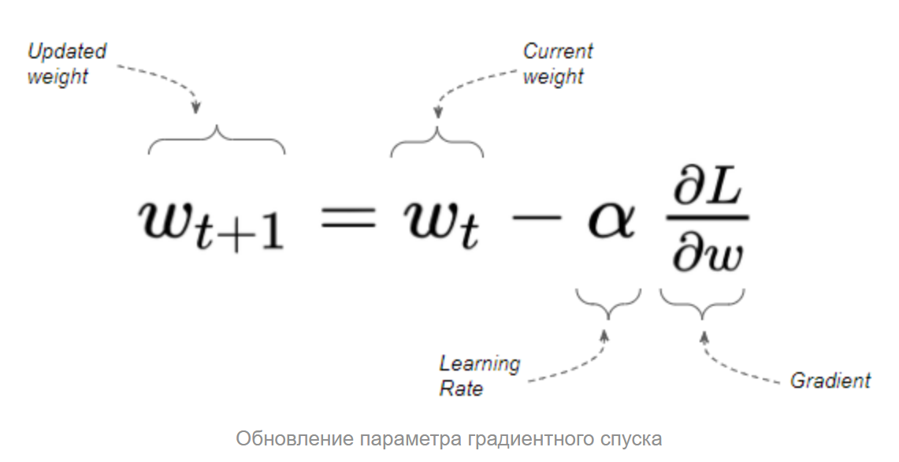
Градиент
Алгоритм обновляет значения весов, основываясь на значениях градиента кривой потерь в данной точке, и на параметре скорости обучения.

Slide 20
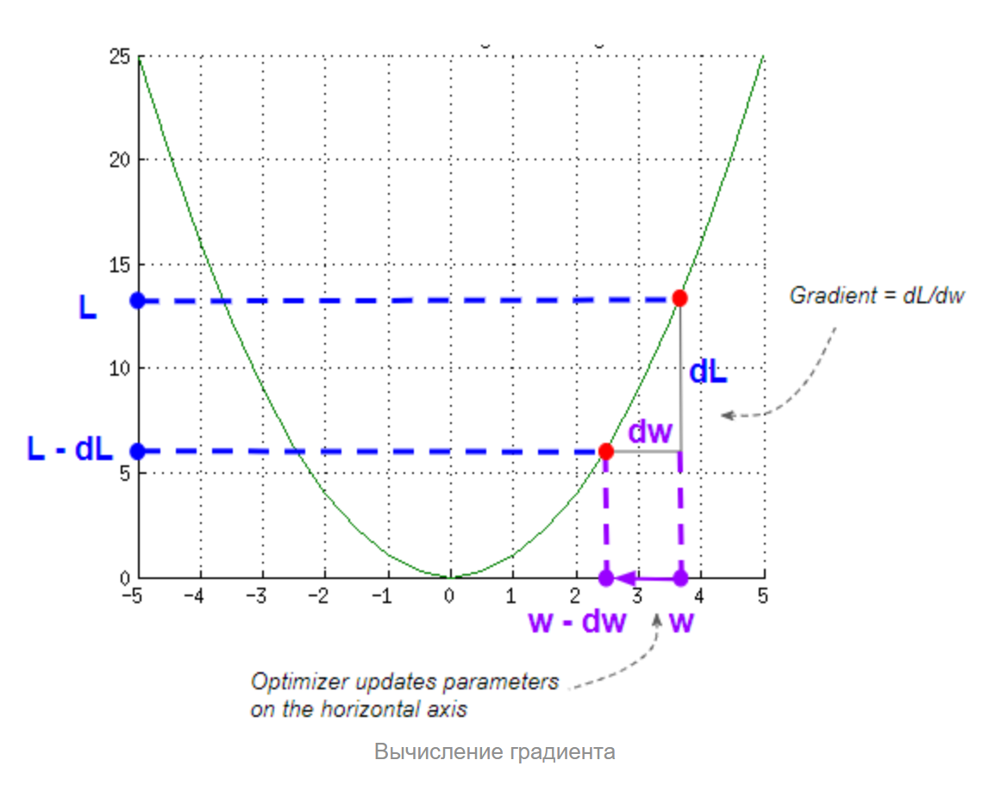

Slide 21
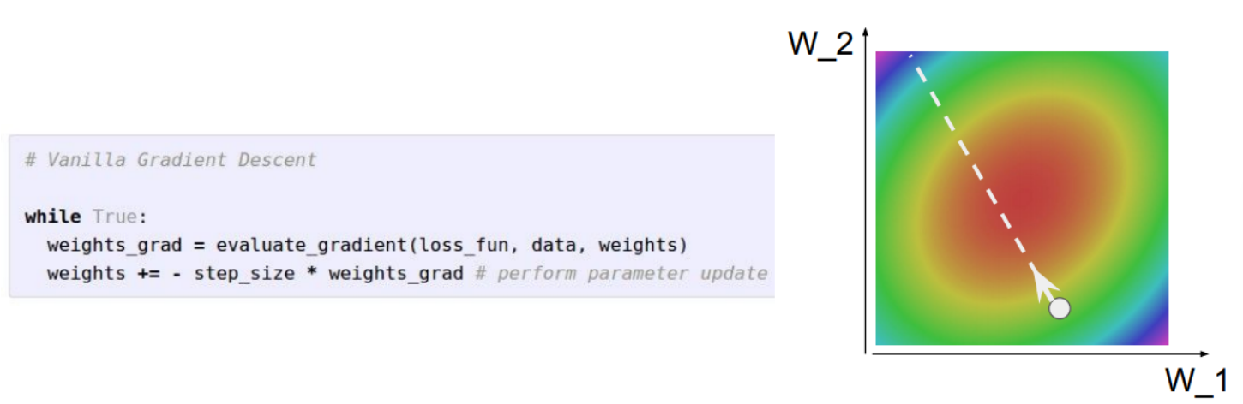
Стохастический градиентный спуск
Самый тривиальный алгоритм оптимизации — стохастический градиентный спуск, реализуемый всего в три строки кода. Он обновляет параметры, вычисляя отрицательное направление градиента, которое соответствует наибольшему уменьшению функции потерь. Выполняя эту операцию много раз, мы, возможно, достигнем красного региона, получим минимум ошибок и будем счастливы.

Slide 22
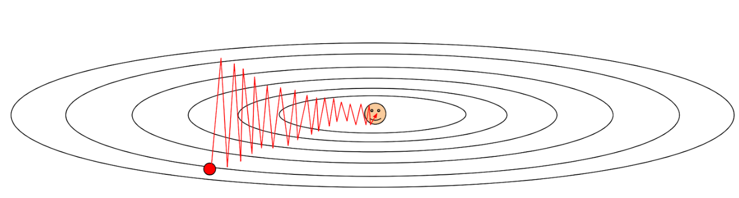
Представим, что мы поменяли одно из значений, например, W_2. При этом наши потери стали уменьшаться очень быстро. Тогда мы меняем значение W_1, но теперь прогресс идёт гораздо медленнее. Выводя это на график, мы увидим, что функция потерь более чувствительна к изменениям в вертикальном направлении, чем в горизонтальном. Стохастический градиентный спуск будет выглядеть зигзагообразно — и это не очень хорошо, поскольку прогресс оптимизации слишком медленный.

Slide 23
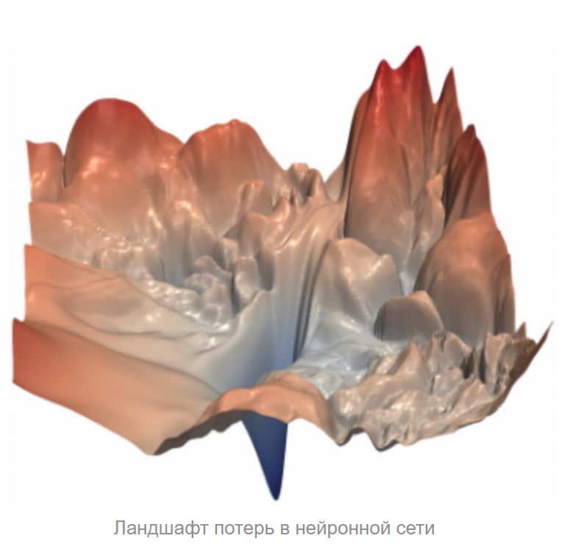
проблемы
Локальные минимумы
Параметров там очень много!

Slide 24
проблемы
На каждой итерации алгоритм градиентного спуска работает, "озираясь по всем направлениям, находя самый перспективный уклон, по которому можно спуститься вниз".
Но что произойдёт, если алгоритм выберет лучший, по его мнению, уклон, но это будет не лучшее направление?
Что делать, если:
Ландшафт круто уходит вниз в одном направлении, но, чтобы попасть в самую нижнюю точку, нужно двигаться в направлении с меньшими изменениями высоты?
Весь ландшафт представляется алгоритму плоским во всех направлениях?
Алгоритм попадает в глубокую канаву? Как ему оттуда выбраться?

Slide 25
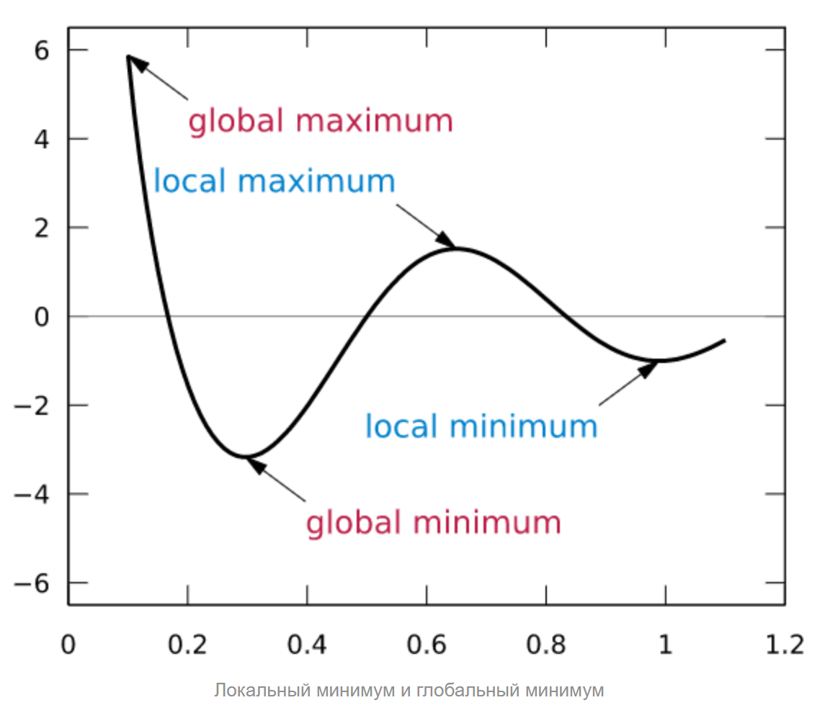
Локальный минимум

Slide 26
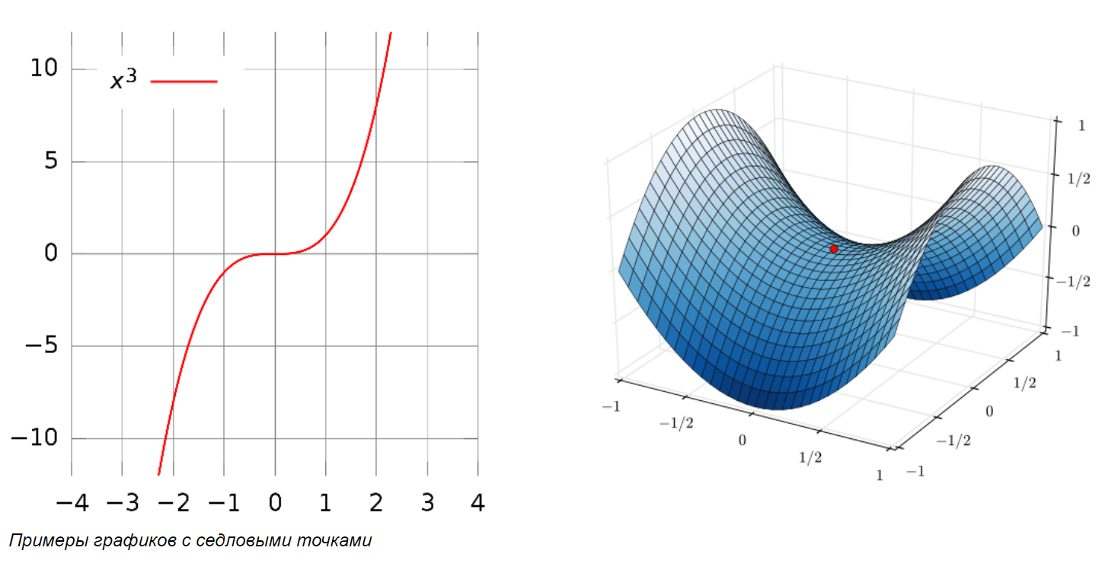
Седловые точки
Проблема с седловыми точками возникает, когда в одном направлении функция возрастает, а в другом — убывает. Самый простой пример двумерной седловой точки — ноль на графике y = x³. В трёхмерном пространстве образующаяся поверхность напоминает седло, из-за чего и появилось такое название. При попадании в седловую точку градиентный спуск застопорится на локальном минимуме. И независимо от числа дальнейших итераций функция потерь практически не уменьшится.

Slide 27
Улучшенная оптимизация

Slide 28
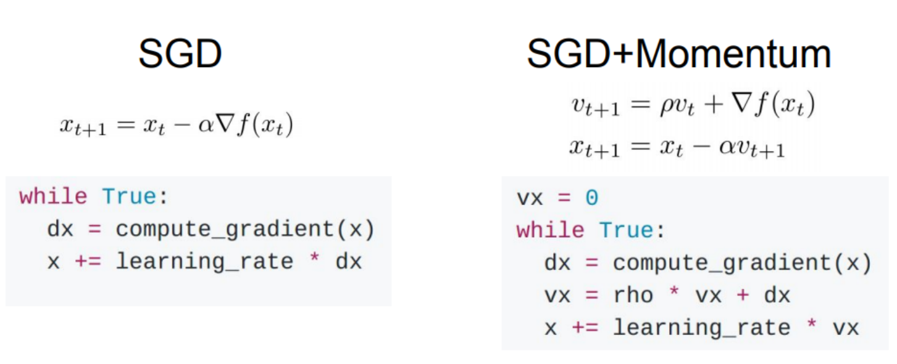
SGD + Momentum
Её идея в том, чтобы сохранить скорость градиентного спуска, добавив для этого некоторый импульс (momentum). Теперь вместо простого итеративного вычисления градиента мы прибавляем к нему подсчёт скорости и дописываем две строки в наш код.

Slide 29
SGD + Momentum
Таким образом, мы будем двигаться в направлении изменения скорости, а не в направлении градиента. Гиперпараметр rho соответствует трению, как при движении по твёрдой поверхности.
Что же теперь произойдёт в локальном минимуме или седловой точке? Здесь можно провести аналогию с шариком, который катится с горки. Как только он дойдёт до точки, где градиент равен нулю, он по-прежнему сохранит некоторую скорость и будет двигаться дальше.

Slide 30
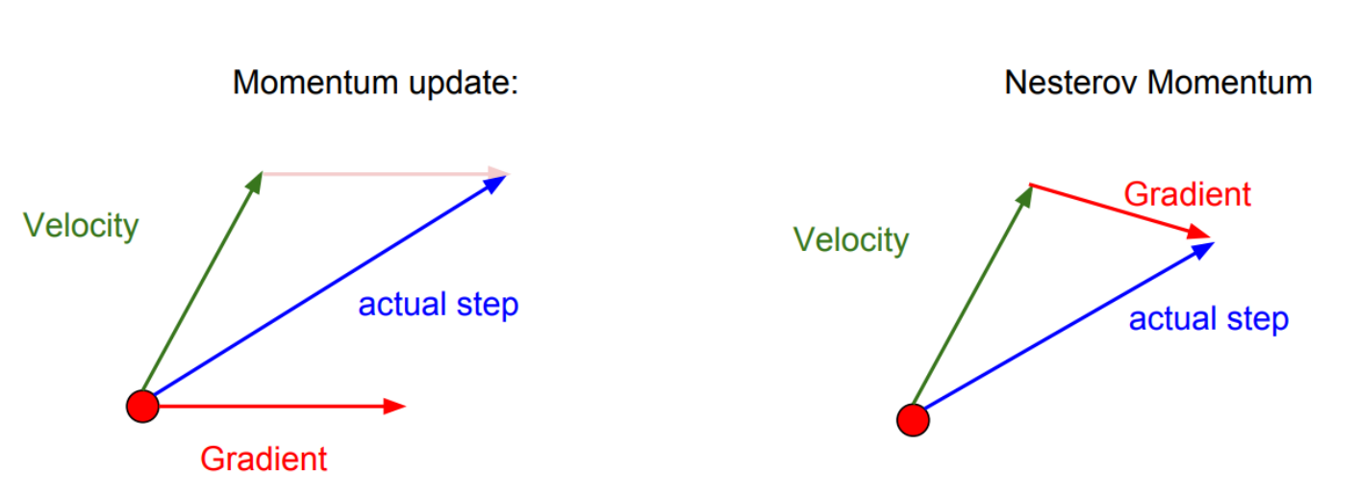
Nesterov Accelerated Gradient
Ускоренный градиент Нестерова
Допустим градиентный спуск стартует из красной точки. Мы знаем, что импульс собирается приблизить нас к вершине зеленой стрелки. Вместо того, чтобы оценивать градиент в текущей позиции (красная точка), мы оцениваем градиент сразу в новой позиции. Так мы найдём точку в окрестности, где окажемся в следующий момент.

Slide 31
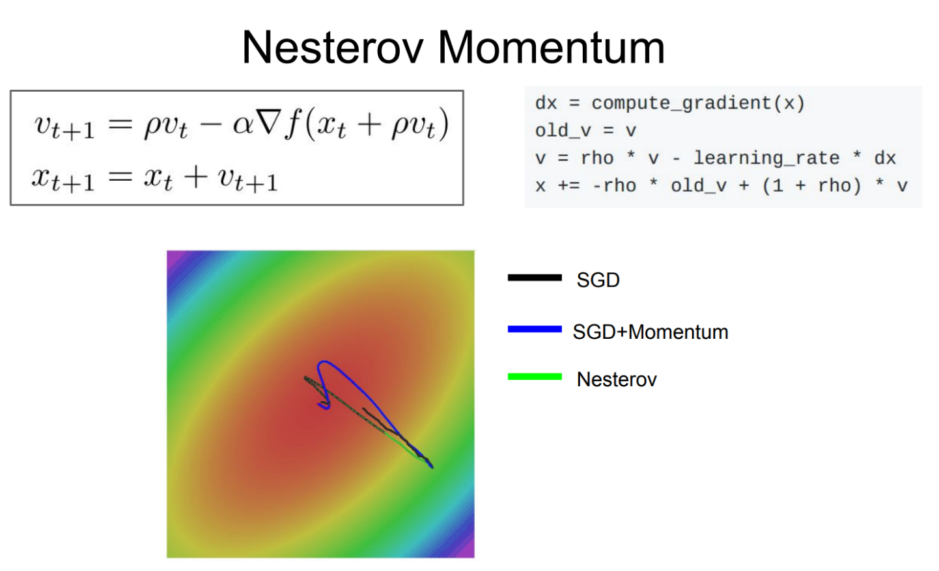

Slide 32
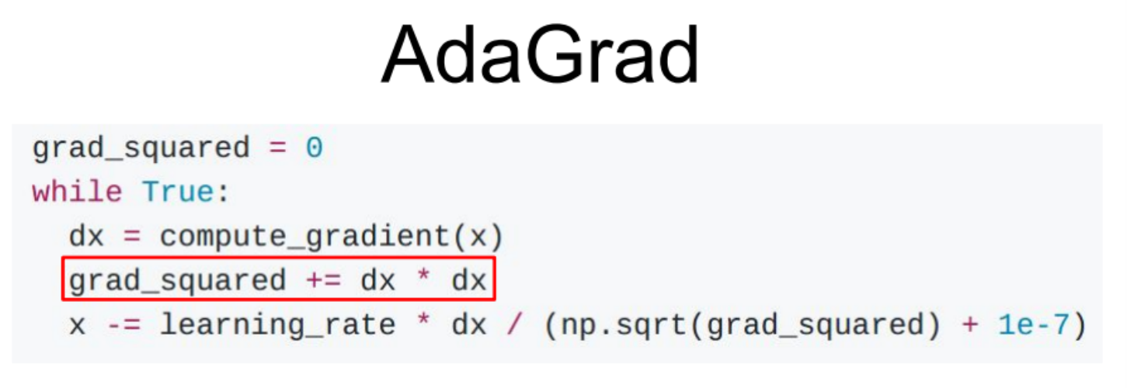
AdaGrad
Adaptive Subgradient Methods for Online Learning and Stochastic Optimization
На каждом шаге мы вычисляем промежуточную сумму всех квадратов градиентов, которые считаются во время обучения. Полученное значение используется для нормализации — мы просто делим параметры на корень из суммы квадратов.

Slide 34
Вспомним ситуацию, когда наша функция слишком быстро менялась в одном направлении и медленно в другом. Это значит, что у одной из координат было большое значение градиента, а у другой — маленькое. Если мы возьмём корень из суммы квадратов небольшого градиента, то будем делить параметры на маленькое число и тем самым ускорим движение в медленном направлении. С большими значениями будет ровно наоборот, что в теории должно сгладить зигзагообразную кривую. Но здесь же кроется загвоздка — если значения градиента постоянно растут, то мы начнём делить параметры на всё большие числа и шаги будут становиться всё медленнее.

Slide 35
RMSProp
Усовершенствованный алгоритм, называемый RMSProp, отчасти решает эту проблему. Вместо простого суммирования он использует скользящее среднее квадратов градиентов, что фактически уменьшает значение grad_squared и не даёт оптимизации замедляться.
Оптимизатор RMSprop похож на алгоритм градиентного спуска с импульсом.
Оптимизатор RMSprop ограничивает колебания в вертикальном направлении.
Таким образом, мы можем увеличить скорость обучения, и наш алгоритм может делать большие шаги в горизонтальном направлении, сходясь быстрее.
Разница между RMSprop и градиентным спуском заключается в том, как рассчитываются градиенты.

Slide 36
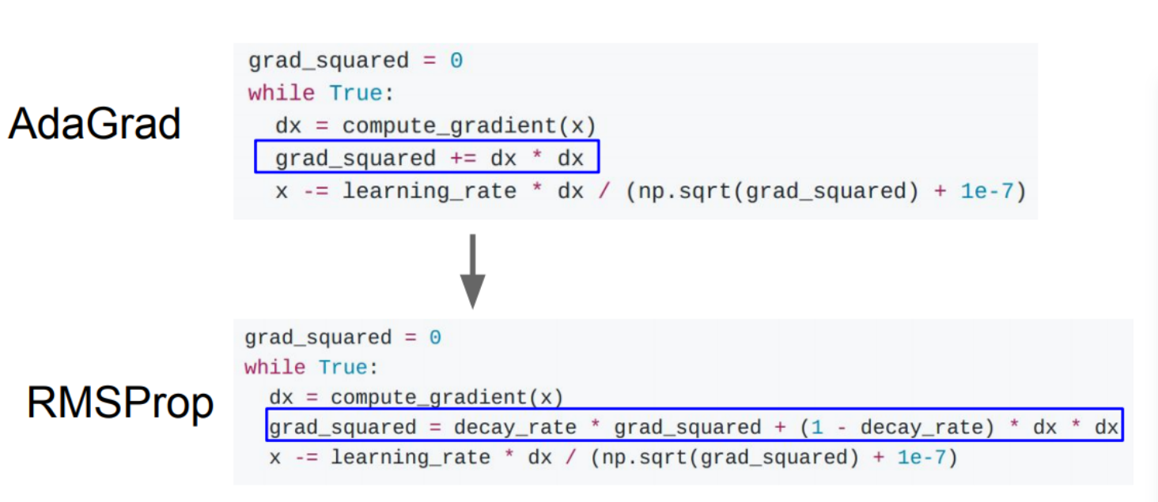

Slide 37
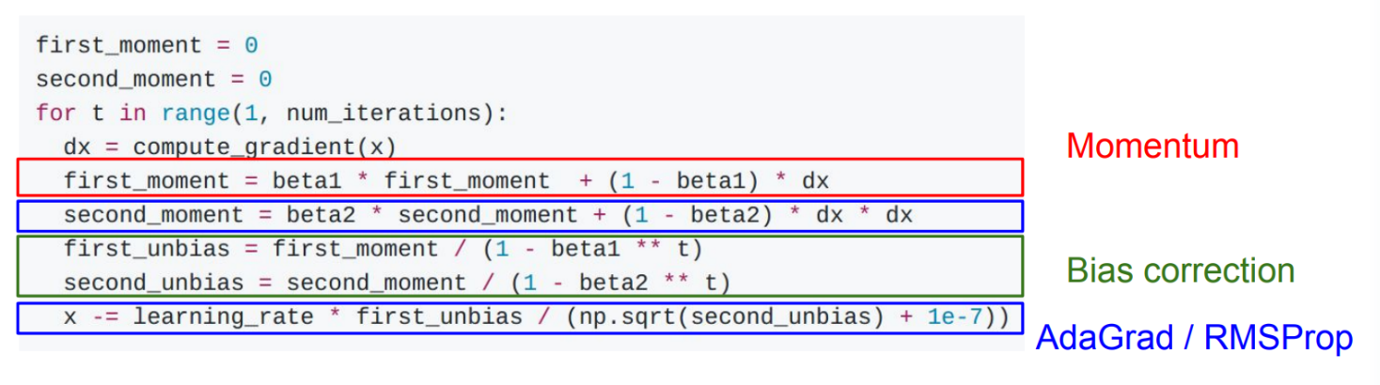
Adam
Adaptive Moment Estimation
Adam объединяет в себе преимущества RMSProp, AdaGrad и SGD+Momentum. Сначала мы выполняем оценку первого импульса и взвешенной суммы градиентов, а затем оцениваем второй импульс и квадрат градиентов. Первый импульс играет роль скорости, а второй служит для оптимизации параметров.
Изначально оба параметра равны нулю, поэтому к ним добавляется корректирующее смещение, чтобы избежать слишком большого шага в самом начале.

Slide 38

Как ведут себя различные алгоритмы оптимизации.
Можно увидеть, что обычный SGD работает гораздо медленнее всех упомянутых методов. Справа показано поведение в седловой точке, быстрее всего которую преодолевает AdaDelta — ещё одна вариация AdaGrad, очень похожая на Adam за исключением того, что в ней отсутствует импульс.

Slide 39


Slide 40
Функция потерь на примере регрессии

Slide 41
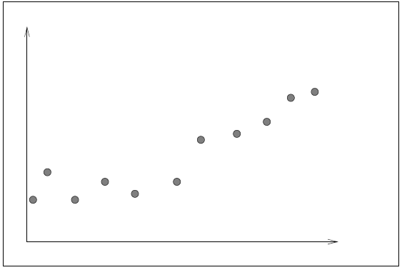
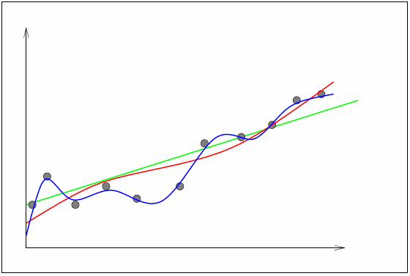
X_{N}={(x₁,y₁),…, (x_{N},y_{N})}, (x_{i},y_{i})∈ R^{P}×R
y

Slide 42
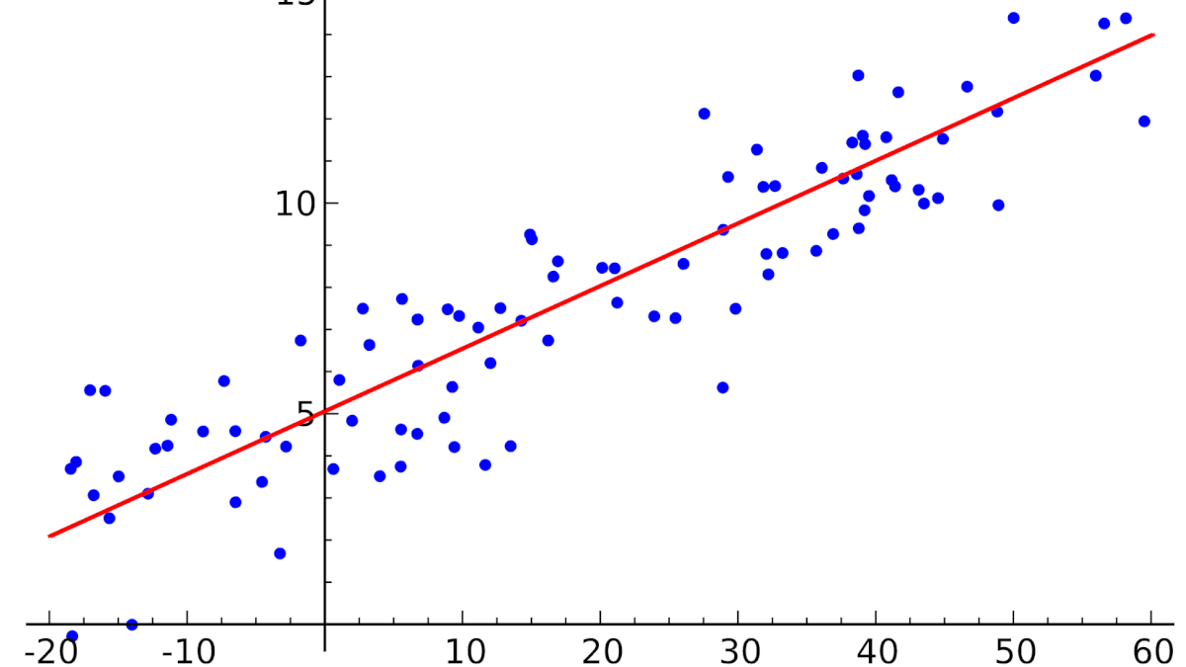
Линейная регрессия
Линейная регрессия (англ. Linear regression) —модель зависимости одной (объясняемой, зависимой) переменной y от другой или нескольких других переменных (факторов, регрессоров, независимых переменных) x с линейной функцией зависимости

Slide 43
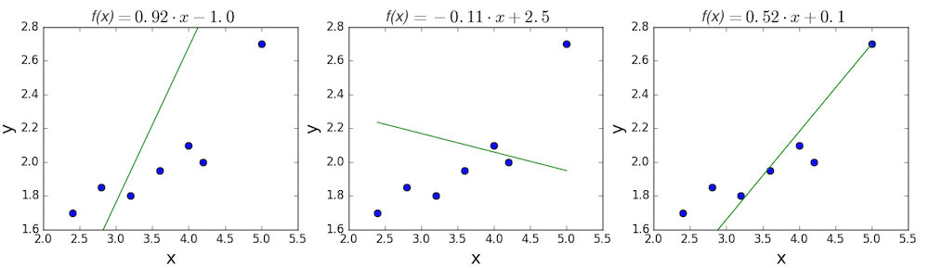
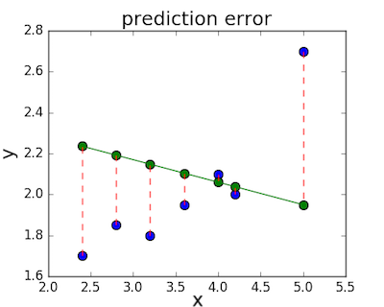
Линейная регрессия - примеры

Slide 44
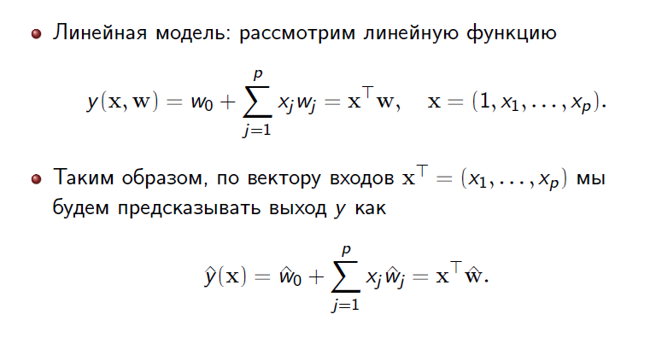
Метод наименьших квадратов

Slide 45
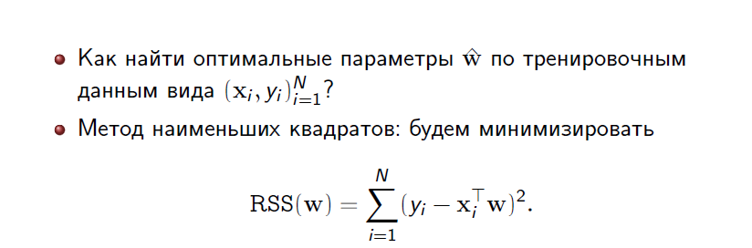
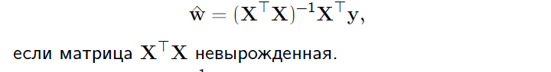
Метод наименьших квадратов

Slide 46
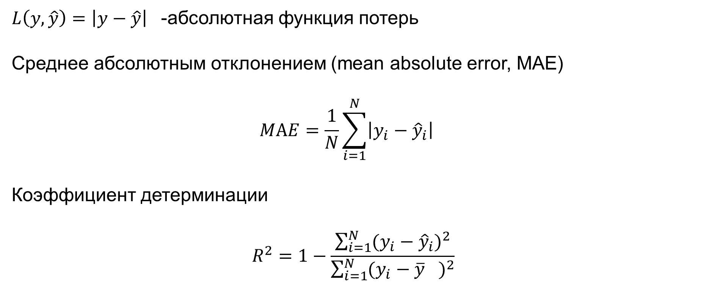
Измерение ошибки в задачах регрессии
$L\left(y,\hat{y}\right){=\left|y−\hat{y}\right|}^{}$-абсолютная функция потерь
Среднее абсолютным отклонением (mean absolute error, MAE)
$$MАE=\frac{1}{N}\sum_{i=1}^{N}{{\left|y_{i}−{\hat{y}}_{i}\right|}^{}}$$
Коэффициент детерминации
$$R^{2}=1−\frac{\sum_{i=1}^{N}{{(y_{i}−{\hat{y}}_{i})}^{2}}}{\sum_{i=1}^{N}{{(y_{i}−{\overline{y}}_{})}^{2}}}$$

Slide 47
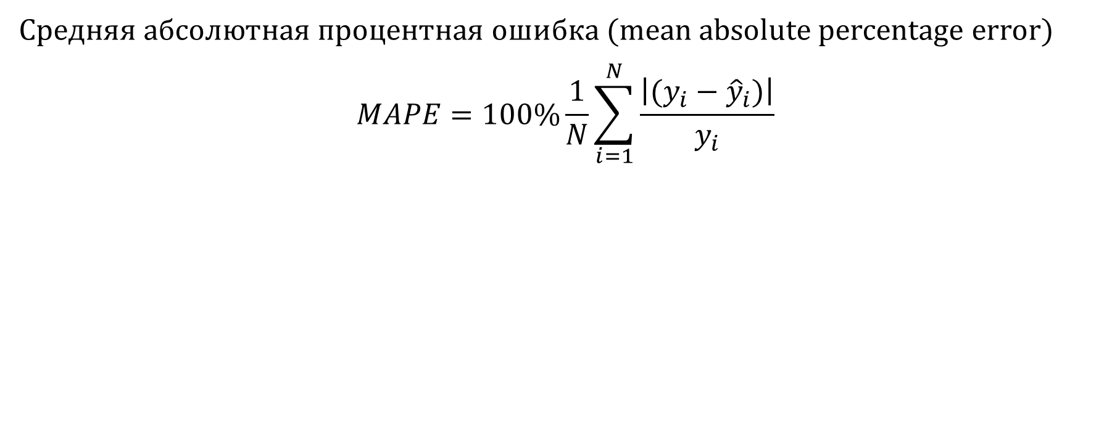
Измерение ошибки в задачах регрессии
Средняя абсолютная процентная ошибка (mean absolute percentage error)
$$MAPE=100\%\frac{1}{N}\sum_{i=1}^{N}{\frac{\left|(y_{i}−{\hat{y}}_{i})\right|}{y_{i}}}$$

Slide 48
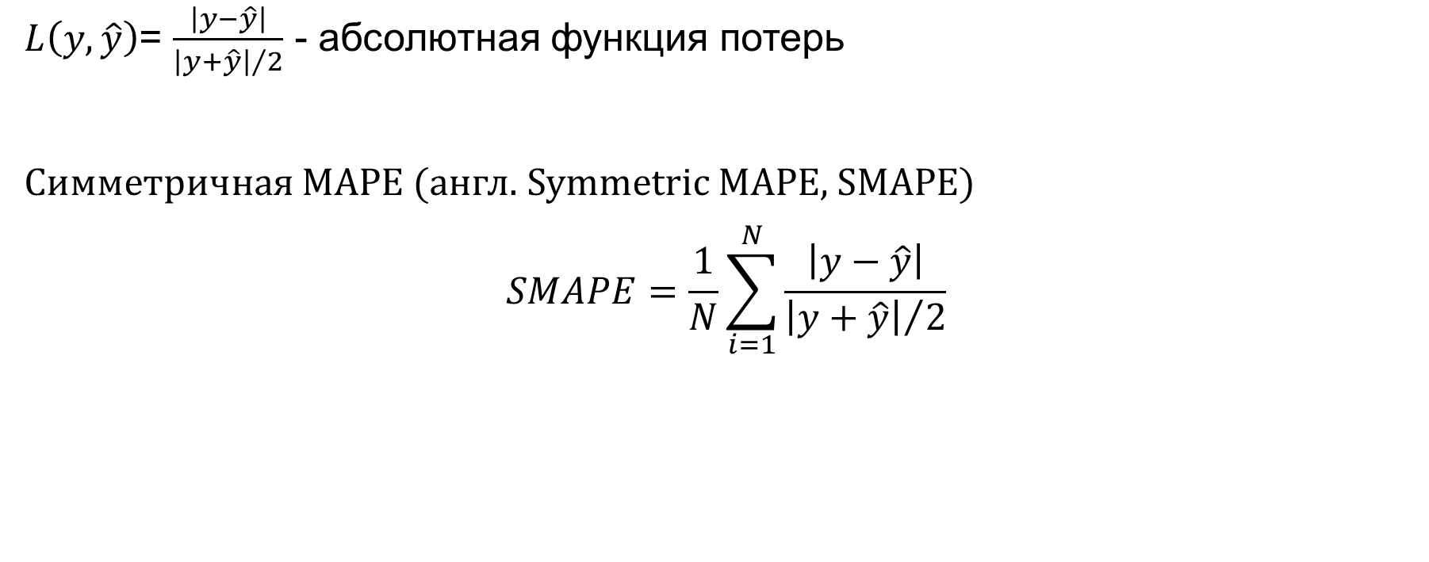
Измерение ошибки в задачах регрессии
$L\left(y,\hat{y}\right)$= $\frac{\left|y−\hat{y}\right|}{{\left|y+\hat{y}\right|}/2}$ - абсолютная функция потерь
Cимметричная MAPE (англ. Symmetric MAPE, SMAPE)
$$SMAPE=\frac{1}{N}\sum_{i=1}^{N}{\frac{\left|y−\hat{y}\right|}{{\left|y+\hat{y}\right|}/2}}$$

Slide 49
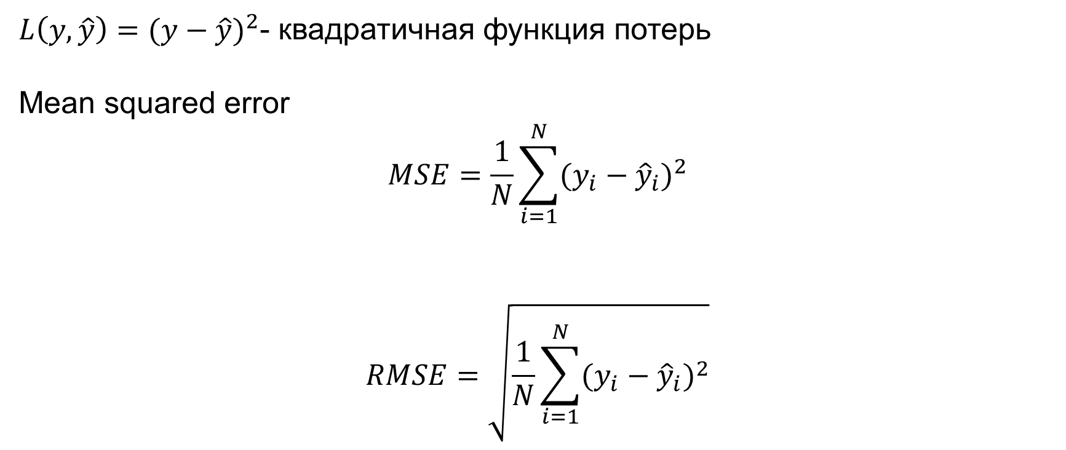
Измерение ошибки в задачах регрессии
$L\left(y,\hat{y}\right){=(y−\hat{y})}^{2}$- квадратичная функция потерь
Mean squared error
$$MSE=\frac{1}{N}\sum_{i=1}^{N}{{(y_{i}−{\hat{y}}_{i})}^{2}}$$
$$RMSE=\sqrt{\frac{1}{N}\sum_{i=1}^{N}{{(y_{i}−{\hat{y}}_{i})}^{2}}}$$

Slide 50
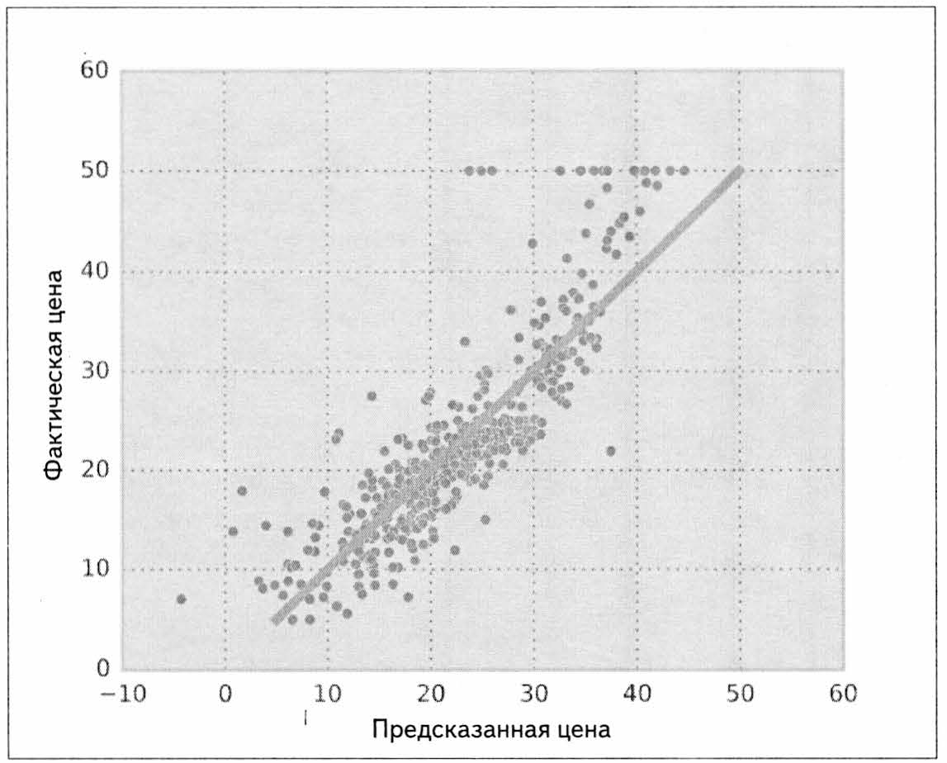
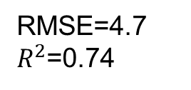
Многомерная регрессия
RMSE=4.7
$R^{2}$=0.74

Slide 51
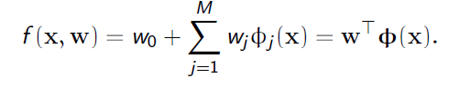
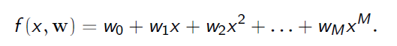
Регрессия, линейная по параметрам
Например:

Slide 52
Регрессия, линейная по параметрам
Простая зависимость:
y = w0 + w1x,
x — рост человека,
y — вес человека,
w0, w1 — неизвестные параметры,
Зависимость линейна по параметрам, линейна по аргументу.
Более сложная зависимость:
y = w0 + w1x1 + w2x2 + w3x1x2,
x1 — рост человека,
x2 — обхват живота,
y — вес человека,
w0, w1, w2, w3 — неизвестные параметры,
Зависимость линейна по параметрам, квадратична по аргументам.

Slide 53
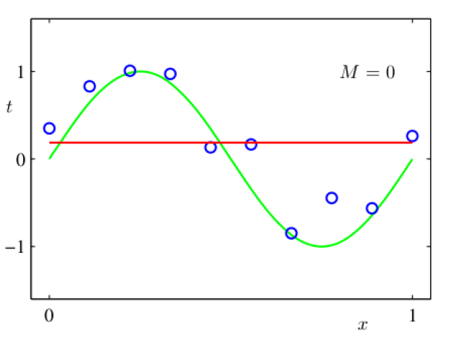
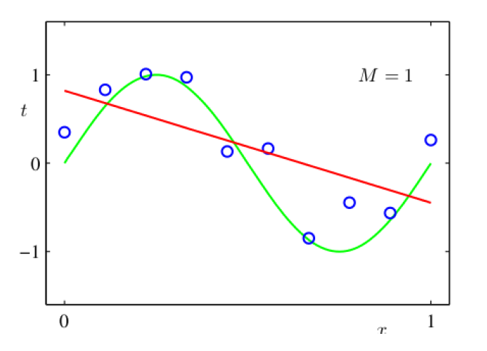
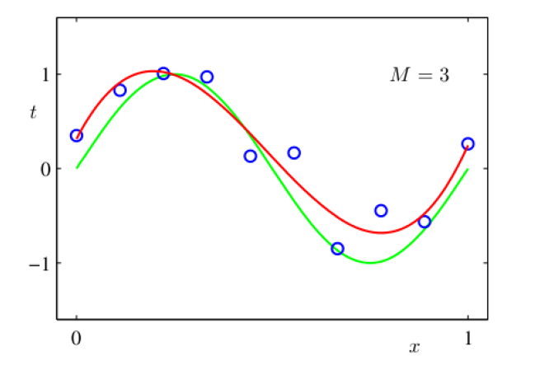
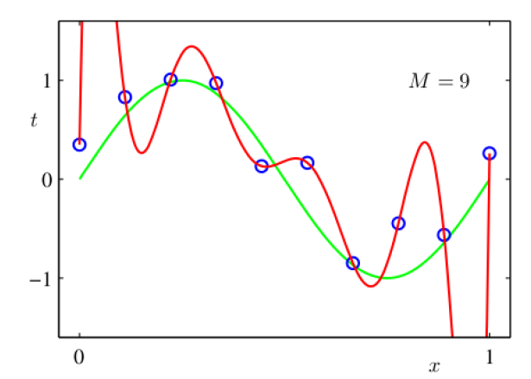
Полиномиальная регрессия

Slide 54
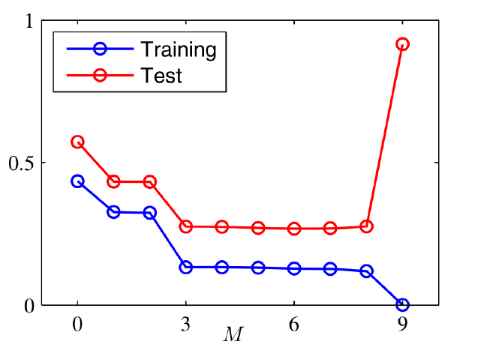
Значения $RMSE$

Slide 55

Значения коэффициентов

Slide 56



L2- Регуляризация (гребневая регрессия)
В регрессии, линейной по факторам:

Slide 57





L2- регуляризация
λ=0
λ=0.1
λ=1
${10}^{−18}{ 10}^{−10}$ ${10}^{−4}$λ

Slide 58

Коэффициенты гребневой регресcии
λ=0 λ= 0.1 λ=1

Slide 59




L1- регуляризация (Lasso)
Эластичная сеть:
$${\text{+}\text{λ} }_{\text{1}}$$
2

Slide 60

Пример использования гребневой Регрессии
λ
Набор данных kc_house_data: https://www.kaggle.com/harlfoxem/housesalesprediction

Slide 61

Пример использования Lasso
λ

Slide 62

Стандартизация данных
Как сделать признаки равноправными?
ИТОГ: мы получим значения признаков, 95% которых находится в интервале (-2;2)

Slide 63

to be continued.....

Slide 64


Контактная информация
Курс Основы обработки временных рядов алгоритмами машинного обучения и искусственного интеллекта
Осенний семестр 2023 года
Лектор д.ф.-м.н. Барулина Марина Александровна
Ассистент Улитин Иван Владимирович
Пермский государственный национальный исследовательский университет

